Slide 1
TDD Avanzado & Refactoring

Slide 2
Modelo de xUnit

Slide 3
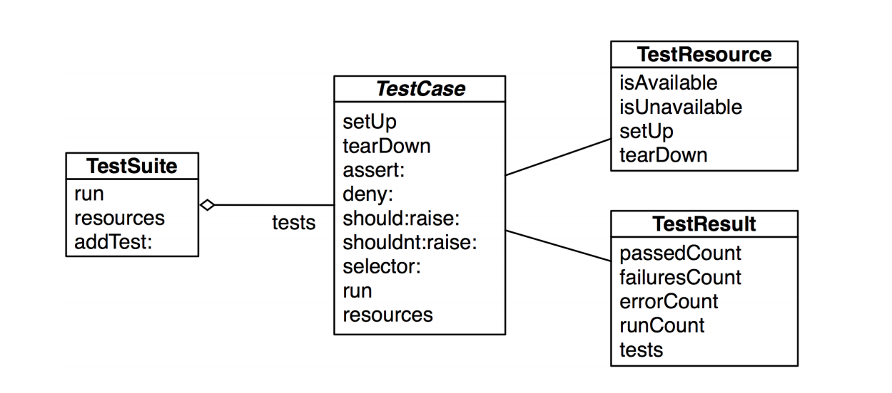
Diseño de SUnit

Slide 4
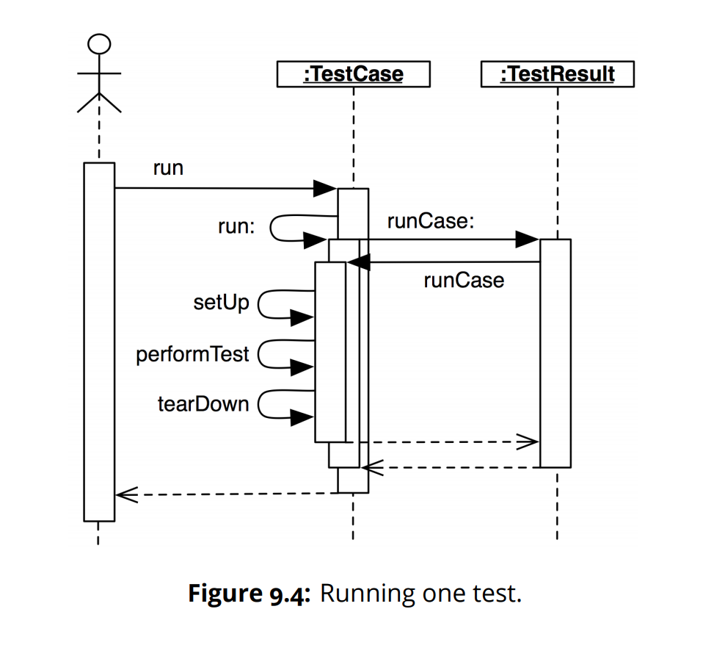
Diseño de SUnit

Slide 5
Consecuencias
Una instancia de la clase de test por test
Isolation entre tests de la misma clase
Las instancias quedan vivas mientras quede vivo el TestResult
Si las instancias referencias muchos objetos/recursos puede ser un problema

Slide 6
Estructura de los tests
Setup
Exercise
Assert
Establece el contexto inicial para la ejecución del test. Pre-condición del test
(puede ser reificado en mensaje setUp)
Ejercita la funcionalidad específica que se está testeando. Determina QUÉ se está testeando.
Verifica que los resultados sean los esperados. Post-condición del test

Slide 7
SetUp
¿Qué hacer cuando hay código repetido de set up en los distintos tests?
Usar el setup del framework (setUp, @Before, TestInitialize, etc)
Recordar que hay una instancia por test! → Creación de Objetos innecesarios
Solo poner en setUp lo que es común a todos los tests
Usar distintos métodos de setUp si hay conjuntos distintos de objetos comunes entre tests

Slide 8
TearDown
Generalmente no se usa debido al GarbageCollector
Usar sólo para relesear recursos tomados durante el setUp
Pero recordar que no se deberían usar recursos externos en los tests!
Conclusión: Usar TearDown es un smell de mal test

Slide 9
Fixtures
Conjunto de objetos de prueba
Tipos de Fixtures:
Transient: Se crean en cada test. No hay relación entre distintos tests
Persistent Fresh: Los objetos creados quedan persistidos entre los tests, pero se crea uno nuevo por test
Persistent Shared: Idem Persistent Fresh pero los objetos se comparten entre tests

Slide 10
Fixtures
Favorecer Fixtures Transient
Evitan acoplamiento e impacto entre tests
Permiten paralelizar ejecución de tests
No implican orden de ejecución de tests
Evitar Fixtures Persistent y más aún los shared
Ejecución más lenta de tests
Los shared no permiten paralelizar tests e imponen orden de ejecución
Los shared son motivo de tests erráticos

Slide 11
Características deseables de los tests
Deben correr rápido
Deben ser “chicos”
Deben ser “entendibles”
Debe haber un test por caso
Deben estar en control de todo
Misma cantidad de líneas de código que las del sistema
Los nombres deben ser declarativos y resumir el given/when/then

Slide 12
Técnicas de Testing
Testear un solo “caso” por test
Esto no implica tener un solo assert
Empezar siempre por el test más sencillo
Empezar por la asserción primero, ayuda a entender qué se quiere hacer

Slide 13
Técnicas de Testing
Siempre debe haber algún assert en el test (o fail, etc), de lo contrario no es un test
Recordar de testear casos “negativos” no solo “positivos”
Testear el “paso del tiempo”
Recordar que el test debe estar en “control de todo”

Slide 14
Técnicas de Testing
Testeo de colecciones:
Assertar sobre el size
Assertar que estén únicamente los objetos que deben estar

Slide 15
Técnicas de Testing
Un solo envío de mensaje
Para asegurarnos que realmente no se hizo nada
Testeo de excepciones:
self should: [
…
]
raise: ExpectedException
withExceptionDo: [ :e |
asserciones sobre e
asserciones sobre invariantes
]

Slide 16
Tipos de Tests
Tests insoportables
Tardan mucho!
Seguramente usan algún recurso lento (base de datos, conexión con otro sistema, etc.)
Tests frágiles
Tests que se rompen cuando se modifica la implementación interna de un objeto
Son tests de caja blanca
Tests Erráticos
A veces andan, a veces no…
Hay dependencia de fixtures entre text o usan recursos externos

Slide 17
Bad Smells
Un nuevo test funciona de entrada la primera vez que lo corro
Significa:
El caso ya está testeado → Borrar el test
No estoy haciendo un desarrollo interativo incremental → Controlar la ansiedad, hacer “baby steps”

Slide 18
Bad Smells
Tardo mucho para hacer funcionar un test
Significa:
El test era muy complejo, no estoy haciendo desarrollo incremental → Borrar el test y hacerlo más simple
El módelo es muy complejo →Debo refactorizar

Slide 19
Bad Smells
Tardo mucho en escribir un test
Por que el set up es muy largo
Significa:
No estoy “reflexionando”→ Debo pensar como simplificar la creación de objetos de prueba

Slide 20
Bad Smells
Tardo mucho en escribir un test
Por que las “acción” es muy larga
Significa:
El test es muy complejo, no estoy haciendo el test más sencillo → Borrar el test y hacerlo más simple. Particionar el test en varios casos
El módelo es muy complejo →Debo refactorizar

Slide 21
Bad Smells
Tardo mucho en escribir un test
Por que son muchas aserciones
Significa:
El test es muy complejo, estoy testeando varios casos juntos → Particionar el test en varios casos
No estoy “reflexionando” sobre qué significa cada aserción →Debo refactorizar

Slide 22
Bad Smells
Me lleva mucho tiempo decidir que test escribir
Significa:
Les estoy dando mucha importancia pensando cual es el más simple → Actuar!! Hay que tener feedback para aprender y mejorar!!
El dominio de problema es muy complejo → Aceptarlo
Terminé → Ir a tomar una cerveza!

Slide 23
Bad Smells
Los tests tardan mucho en correr
Significa:
Les estoy dando mucha importancia pensando cual es el más simple → Actuar!! Hay que tener feedback para aprender y mejorar!!
El dominio de problema es muy complejo → Aceptarlo
Terminé → Ir a tomar una cerveza!

Slide 24
Bad Smells
Tardo mucho en hacer refactorings
Significa:
¡Aprender refactorings automatizados!
Si están programando con editores de texto ¡pasar a un IDE!
Aprender como hacer cambios chicos por medio de refactorings encadenados
El diseño del sistema es muy malo, esta muy acoplado y no queda otra que tomarse tiempo para arreglarlo ☹

Slide 25
Mantenimiento

Slide 26
Hacer TDD en código existente
Problemas
Tengo que arreglar un error …
… pero no puedo modificar código sin escribir un test primero…
… pero no puedo escribir el test porque hay muchas dependencias que me lo impoden…
… y debo romper esas dependencias para poder tester …
… pero no puedo modificar código sin escribir un test primero…
…

Slide 27
Hacer TDD en código existente
Problemas
Tengo que agregar funcionalidad …
… pero no puedo modificar código sin escribir un test primero…
… pero no puedo escribir el test porque el código es muy complicado, no lo entiendo…
… y debo modificarlo para entenderlo …
… pero no puedo modificar código sin escribir un test primero…
…

Slide 28
Hacer TDD en código existente
Problema: Mal diseño
Código no entendible (malos nombres, mala distribución de responsabilidades, poca cohesión, etc).
Mucho acoplamiento (referencia a recursos externos, mala descomposición funcional, etc)
Solución
Refactoring, objetos simuladores, romper dependencias

Slide 29
Ejemplo
Customer Import
El sistema importa desde archivo clientes y sus direcciones.
Formato de archivo:
C,Pepe,Sanchez,D,22333444
A,San Martin,3322,Olivos,1636,BsAs
A,Maipu,888,Florida,1122,Buenos Aires
C,Juan,Perez,C,23-25666777-9
A,Alem,1122,CABA,1001,CABA
Direcciones del Cliente
Clientes

Slide 30
Ejemplo
Customer Import
Hay un mensaje de clase que prueba que funciona!
Pero… ¿Funciona bien?

Slide 31
Mantenimiento de código
Reglas de mantenimiento
Identificar los puntos de cambio
Identificar los puntos de testeo
Romper dependencias ← REFACTORING! Y otras técnicas
Escribir tests
Hacer cambios por medio de TDD

Slide 32
Refactorings
Rename
Renombra el elemento seleccionado y todas las referencias
Extract method
Crea un nuevo método con el código seleccionado y lo reemplaza por un envío de mensaje a ese método
Algunas herramientas reemplazan todas las repeticiones de la selección

Slide 33
Refactorings
Move
Mueve el método seleccionado a una clase que debe estar visible desde el contexto en que se mueve (En Smalltalk todas las clases están visibles)
Debe haber algún receiver para el nuevo mensaje (var de inst.)

Slide 34
Refactorings
Temporary to instvar
Convierte una variable local en variable de instancia
Extract to temporary
Extrae la colaboración seleccionada en una variable local inicializada con dicha colaboración

Slide 35
Refactorings
Add parameter
Agrega un colaborador al mensaje
Permite indicar como se llamará el colaborador
Permite indicar con qué colaboración debe ser inicializado dicho colaborador. La colaboración debe compilar en todo context donde se envíe el mensaje

Slide 36
Ejercicio – 1ra Parte
Customer Import
Pero… ¿Funciona bien?
Le han pedido que también se puede importar usando sockets

Slide 37
Refactorings
Inline target sends
Copia el código representado por el método a los lugares donde ser envía el mensaje correspondiente en la misma clase (no todos los senders)
Inline temporary
Reemplaza todos los lugares donde se referencia la variable temporal con la partde derecha de la asignación que se está haciendo el inline

Slide 38
Refactorings
Extract to temporary + Extract Method + Inline temporary
Se los suele utilizar para extraer código que se encuentra separado

Slide 39
Ejercicio – 2da Parte
Customer Import
Hay veces que no se importa nada y no se sabe por que…
Lo único que se sabe es que segeneran errores como ”nil doesNotUnderstand: …” o SubscriptOutOfBounds
Solucionarlo!

Slide 40
Refactorings
Abstract Instance Variable
Se implementa el getter y setter de la variable
Referencias a la variable se reemplazan por el envio correspondiente del mensaje relacionado al getter o setter
Abstract Instance Variable + Move
Permite mover variables de instancia a otras clases

Slide 41
Refactorings
Generate Superclass
Genera una superclase y define todo el protocolo (o lo que se seleccione) como abstracto
Sube la definicion de las inst. vars. a la superclase a menos que seleccione lo contrario
Insert Superclass
Solo inserta la superclase, no define protocolo ni mueve inst. vars.

Slide 42
Ejercicio – 3ra Parte
Customer Import
Los tests no cumplen con la regla de que deben ser rápidos…
…. Están acoplados con la base de datos!
Hacer que los test corran más rápido desacoplándolos de la base…
… pero recordar que a veces hay que testear con la base… cuando se está en el ambiente de integración

Slide 43
Ejercicio – 4ta Parte
Dejo de ser Customer Import…
Ahora es ERPSystem!!
Nuestros queridos vendedores no se cansan de darnos trabajo! Vendieron el sistema como ERP por lo que hay que agregar proveedores! (Supplier)
Se debe poder importar Supplier pero no hay mucho tiempo porque el sistema ya está vendido…
… nos prometieron tiempo para poder mejorarlo después

Slide 44
Ejemplo
Supplier Import
Clientes del Supplier
S,Supplier1,D,123
NC,Pepe,Sanchez,D,22333444
EC,D,5456774
A,San Martin,3322,Olivos,1636,BsAs
A,Maipu,888,Florida,1122,Buenos Aires
Direcciones del Supplier

Slide 45
Refactorings
Extract Class
Permite encapsular variables de instancia en una clase

Slide 46
Refactorings
Pull Up
Mueve variables de instancia y/o métodos a la superclase o declara el método como abstracto en la superclase
Push Down
Mueve un conjunto de variables de instancia y/o métodos a las subclases

Slide 47
Ejercicio – 5ta Parte
Tenemos tiempo para sacar la “deuda técnica”
Nos dimos cuenta que Customer y Supplier tienen mucho en común por lo que creamos la abstracción Party
También vimos que identificationType e identificationNumber van juntos por todos lados… deberíamos crear la abstracción PartyIdentification

